Slide 1


Slide 2
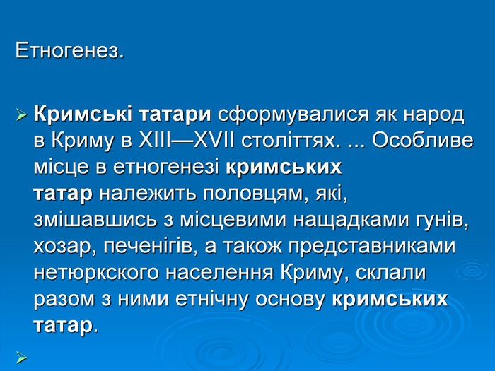

Slide 3
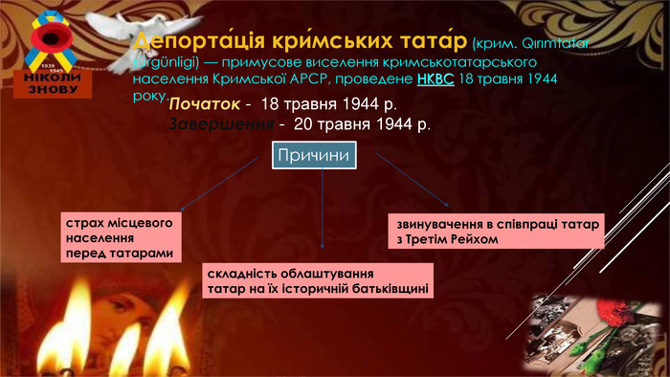

Slide 4
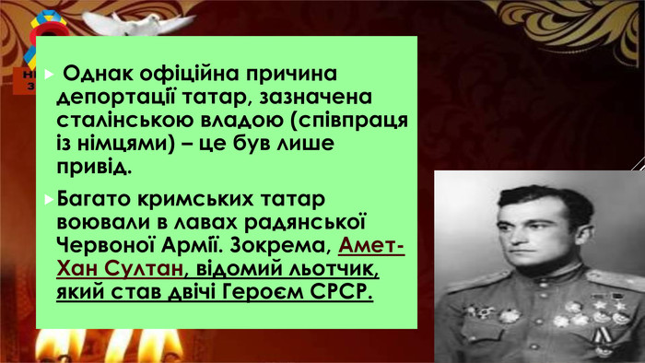
Амет-Ха́н Султа́н — національний герой кримськотатарського народу. Льотчик-ас, учасник Другої світової війни. 30 червня 1945 року за успішне проведення 603 бойових вильотів, особисто збитих в групових боях 30 літаків противника різних типів, удостоєний звання двічі Героя Радянського Союзу. З 1947 до 1971 року — льотчик випробувач, ним випробувано в повітрі 107 одиниць техніки.

Slide 5
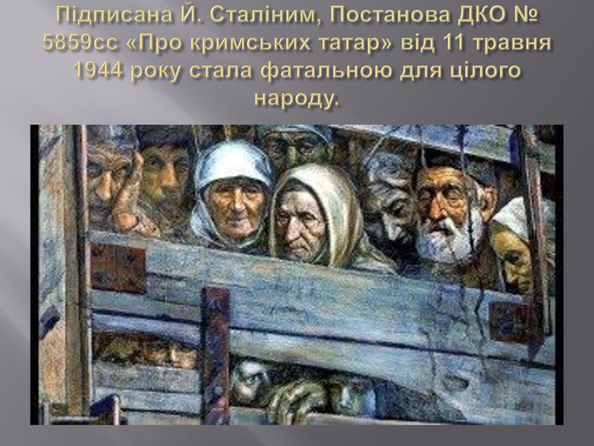

Slide 6
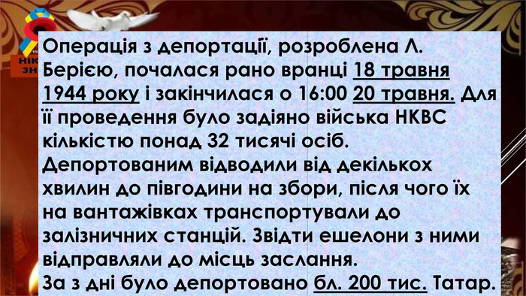

Slide 7
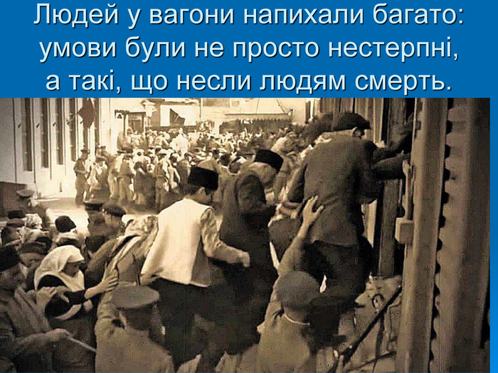

Slide 8
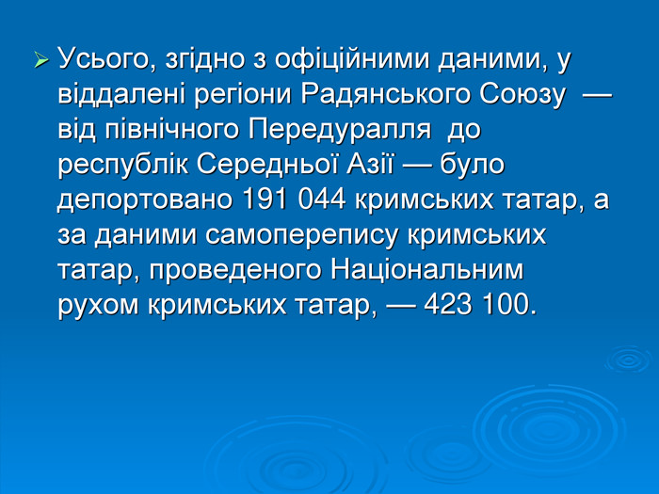

Slide 9
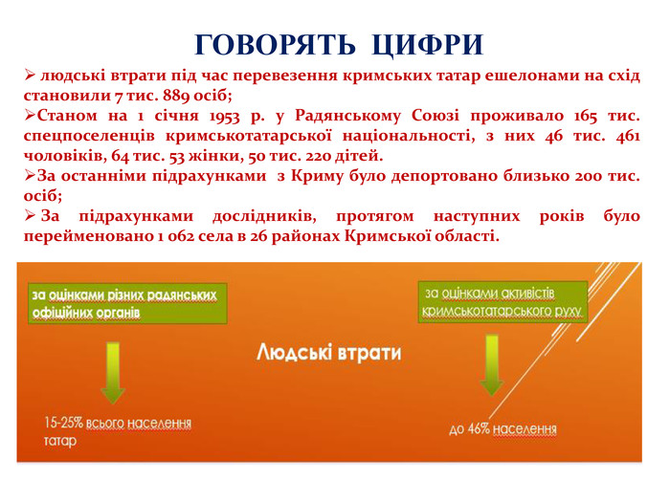

Slide 10
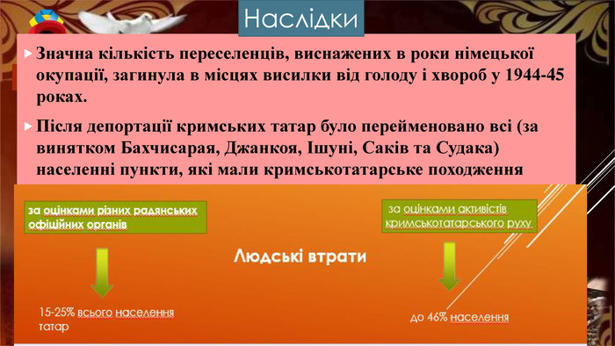

Slide 11
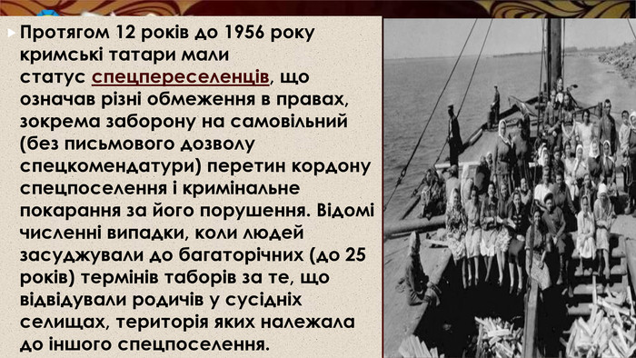

Slide 12
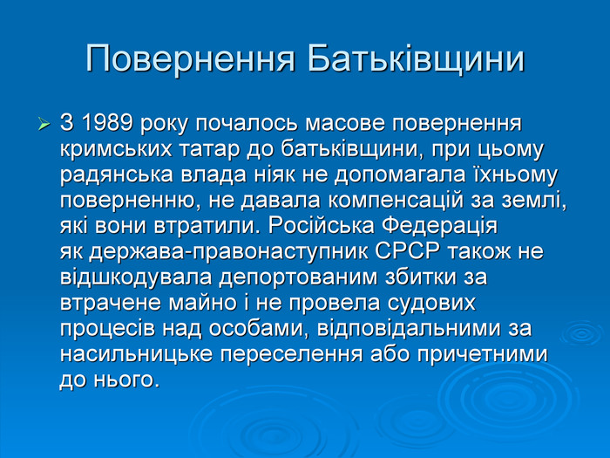

Slide 13
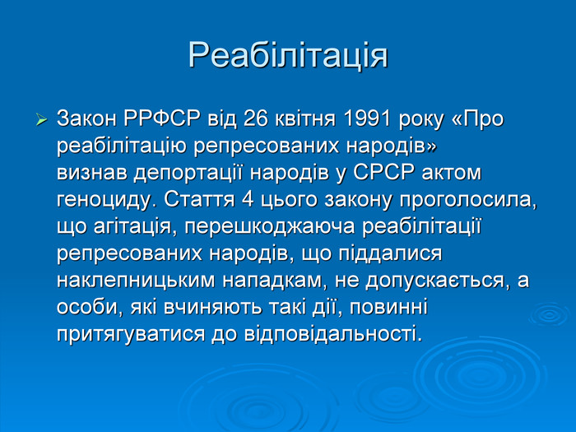
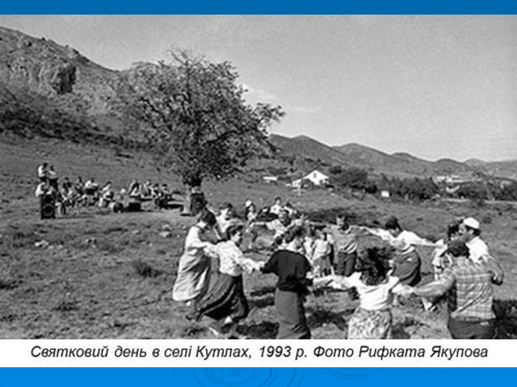

Slide 14
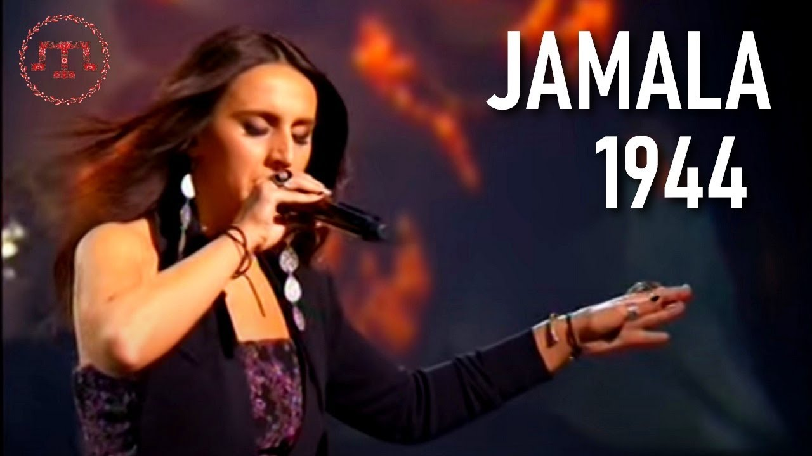
Я не могла провести там свою юність, бо ви забрали мій світ. Я не мала Вітчизни…
Сусана Алімівна Джамаладінова

Slide 15
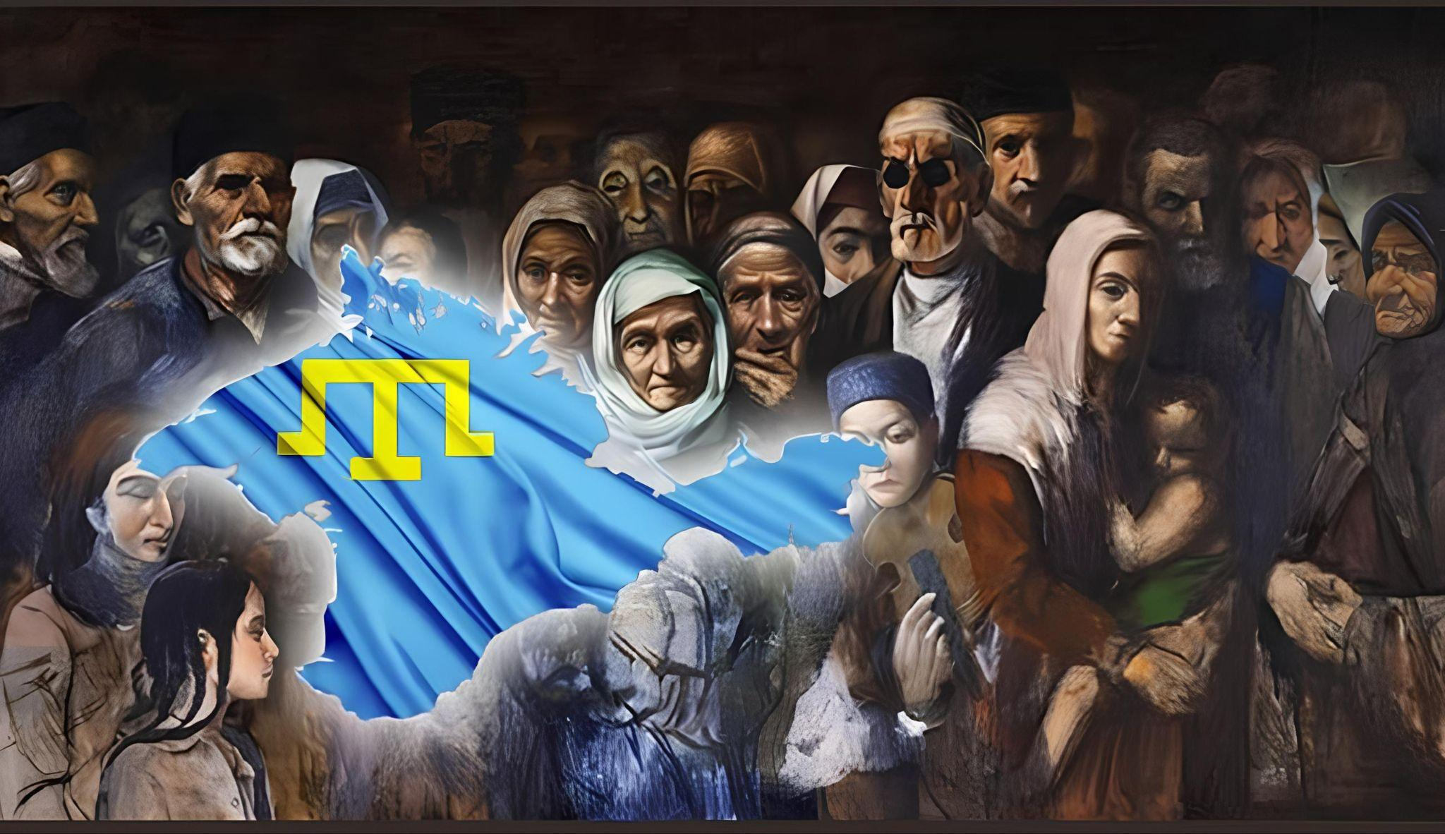

Slide 16


